Slide 1

Kiscsoportok vezetésének alapjai a szombatiskola kontextusában
Szombatiskolai Tanítók képzése
2025

Slide 2

Mire jó egy kiscsoport?

Slide 3

Jövőkép
Képzeld el gyülekezetünket három hónap múlva!
Egy pezsgő kiscsoportos szolgálati élet bontakozik ki. Gyülekezetünk 80%-a részt vesz egy kiscsoportban vagy házi gyülekezetben, ahol:
közösen tanulmányoznak a hét folyamán is
megosztják egymással életüket
gondoskodnak egymásról és imádkoznak egymásért
szolgálják egymást és a lakóközösséget lelki ajándékaik szerint
valamint releváns bibliai tanítást kapnak, beleértve a hétvégi istentiszteletek vagy prédikációk részletes megbeszélését
Képzeld el azt a lelki növekedést és lakóközösségre gyakorolt hatást, amely mindebből fakadna, ahogy elérik az embereket környezetükben!

Slide 4
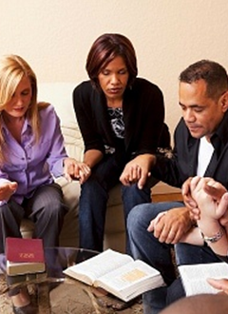
A kiscsoportok bibliai alapúak
Apcsel 2:41-47 Akik pedig hallgattak a szavára, megkeresztelkedtek, és azon a napon mintegy háromezer lélek csatlakozott hozzájuk.
⁴²Ők pedig kitartóan részt vettek az apostoli tanításban, a közösségben, a kenyér megtörésében és az imádkozásban. ⁴³Félelem támadt minden lélekben, és az apostolok által sok csoda és jel történt. ⁴⁴Mindazok pedig, akik hittek, együtt voltak, és mindenük közös volt. ⁴⁵Vagyonukat és javaikat eladták, szétosztották mindenkinek: ahogyan éppen szükség volt rá. ⁴⁶Mindennap állhatatosan, egy szívvel, egy lélekkel voltak a templomban, és amikor házanként megtörték a kenyeret, örömmel és tiszta szívvel részesültek az ételben; ⁴⁷dicsérték Istent, és kedvelte őket az egész nép. Az Úr pedig napról napra növelte a gyülekezetet az üdvözülőkkel.

Slide 5

Alaptevékenységek
Az Apostolok cselekedetei szerint az első keresztények kilenc alapvető tevékenységben vettek részt:
Hittek Jézus Krisztusban,
Megkeresztelkedtek,
Csatlakoztak a közösséghez,
Idejüket tanulásra fordították,
Résztvettek a közösségi életben,
Megosztották javaikat,
Együtt imádkoztak,
Rendszeresen találkoztak közös istentiszteletre,
Rendszeresen új hívőkkel bővítették a közösséget.

Slide 6

Ellen G. White
„A kiscsoportok megalakítását, mint a keresztény erőfeszítések alapját, egy olyan Valaki mutatta meg nekem, aki nem tud tévedni. Ha a gyülekezetben nagy taglétszám van, a tagokat osszák kiscsoportokra, hogy ne csak a gyülekezeti tagokért, hanem a hitetlenekért is munkálkodjanak.”(E.G. White, T. 7. 21-22.old.)

Slide 7

Miért alakítsunk kiscsoportot?
Ellen G. White tanácsai kiscsoportokra:
Isten terve: Nagy gyülekezeteket osszanak kiscsoportokra.
Helyszín: Találkozók magánházaknál, „kandalló mellett.”
Időzítés: Reggel vagy este, a résztvevők időbeosztásától függően.
Célok
  Szolgálni gyülekezeti tagokat.
  Lelkeket nyerni Jézushoz.
  Szolgálni hitetlenek felé.
Tevékenységek
  Biblia: Olvasás, tanulmányozás, Krisztus bemutatása.
  Imádság: Közös imádkozás.
  Közösség: Szívhez közelítés, társas kapcsolatok.
  Bizonyságtétel: Tapasztalatok megosztása.

Slide 8
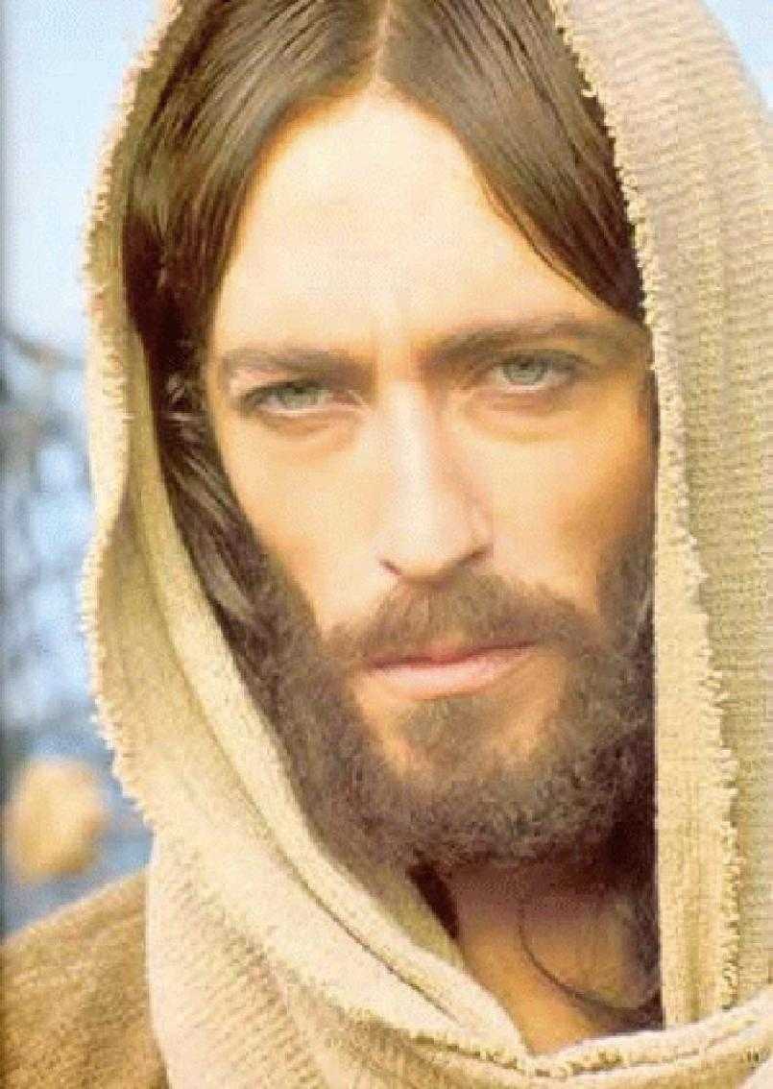
A Nagy Parancsolatok
Máté 22:37-40 Jézus így válaszolt: „Szeresd az Urat, a te Istenedet teljes szívedből, teljes lelkedből és teljes elmédből.” ³⁸Ez az első és a nagy parancsolat. ³⁹A második hasonló ehhez: „Szeresd felebarátodat, mint magadat.” ⁴⁰E két parancsolattól függ az egész törvény és a próféták.

Slide 9
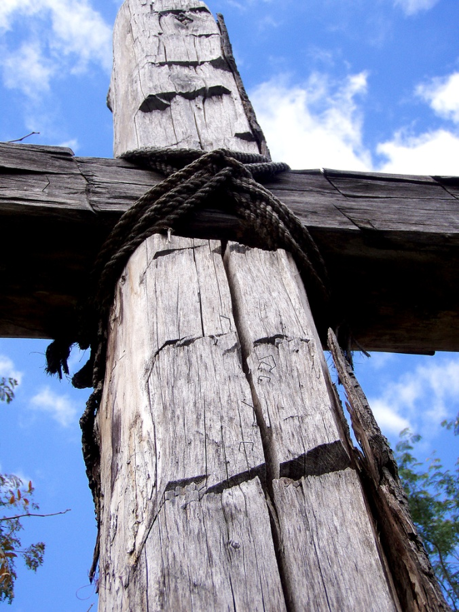
Közösségi istentisztelet: „Szeresd az Urat, a te Istenedet”
Szombat délelőtt: Kapcsolatunk ápolása Istennel
Hely és idő: Szombat délelőtt az Istennel való személyes kapcsolatunkra fókuszálunk.
Bibliai tanítás: Szilárd, alapos bibliai útmutatást kapunk.
Közösség: Bizonyos mértékű közösségi kapcsolatot élünk meg.
Úrvacsora: Együtt veszünk részt az úrvacsorában.
Imádkozás: Imádkozunk közösségként, mint Krisztus teste.

Slide 10
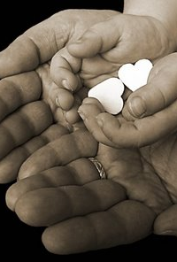
Kiscsoportok: „Szeresd felebarátodat, mint önmagadat”
Kiscsoportok/otthoni csoportok: Kapcsolatok építése
Helyszín: A helyi közösségben, gyülekezeti tagok otthonaiban találkoznak.
Házigazdák: Felkészített és elkötelezett tagok nyitják meg otthonaikat és szívüket egymás és az egyházon kívüliek számára.
Környezet: Barátságos, biztonságos légkör, amely meghívó és nem fenyegető.
Kapcsolatok: Lehetőség a felelősségteljes és őszinte kapcsolatok kialakítására egymással.

Slide 11

Jönni fognak...

Slide 12

Cél
A kis csoportok célja, hogy "az embereket a sorokból a körökbe mozdítsák", hogy ezzel is elősegítsék a közösség, a lelkiség és egymás iránti gondoskodás elmélyítését, így lehetővé téve Isten országának előrehaladását és az öt növekedési elv megvalósítását.
Gyors létszámbeli növekedés (ennek 5 elve – „Hidak és pillérek”)
1. Jézus megbízása alapján való élet,
2. Szentlélek általi felhatalmazás,
3. Isten üzenetének képviselete,
4. Tanítványság,
5. Lelki nagykorúság.

Slide 13
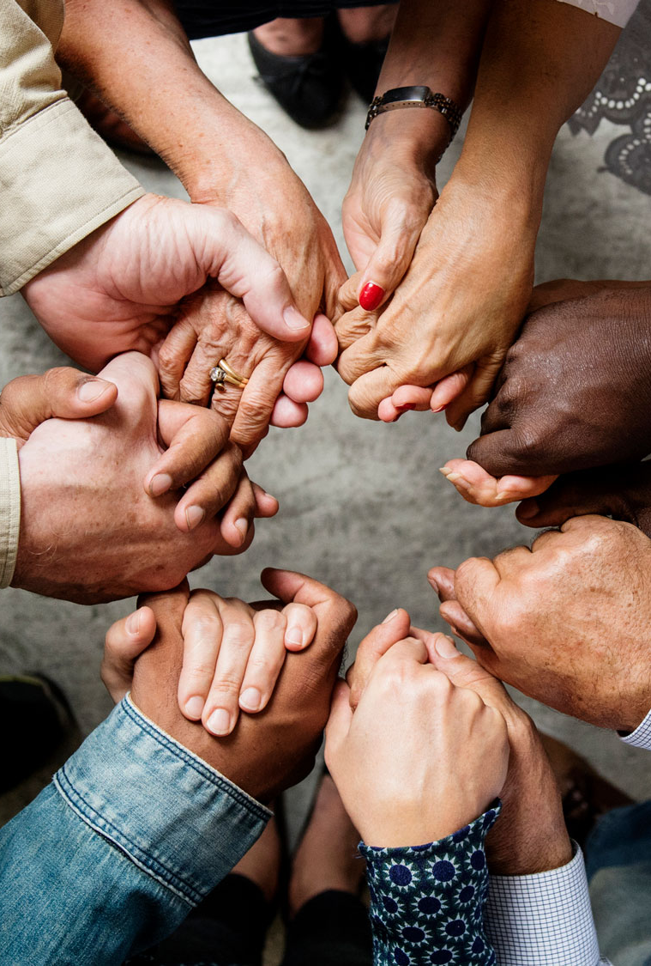
Cél és Eredmény
A csoportok célja: személyes átalakulás Krisztus képmására a közösségben és a kiscsoport által végzett szolgálat kontextusában.
Kívánt eredmény: Egyházunk ismét olyan vonzó keresztény közösséggé válhat, amely Krisztust tükrözi, ahol az emberek támogatást és szeretetet kaphatnak, megtanulnak szeretni, megismerhetik egymást, megtanulhatják Istent megismertetni, szolgálnak egymásért és megtanulhatják, hogyan szolgáljanak másokért.

Slide 14
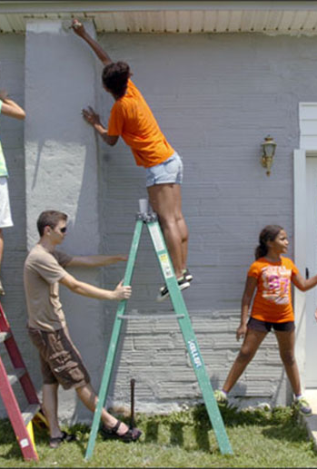
Az életcsoportok alapvető jellemzői
1. Elköteleződés a növekedés mellett – tanítványság
2. Nyitottság Isten felé (lelki élet)
3. Együtt élni – társas – közös tapasztalatok
4. Szolgálat az egyházon belül és a körülöttünk lévő lakóközösség szolgálata

Slide 15

Csoport-harmónia

Slide 16
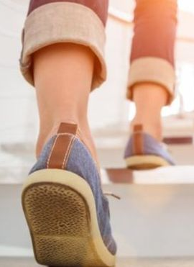
Szükséges lépések
Kulcsfontosságú személyek azonosítása – azok, akik mozgatják a dolgokat:
Értékelni kell azt, ami még mindig történik.
Elismerni kell azokat, akik már dolgoznak.
Azonosítani kell azokat, akik dolgozhatnak.
Könyv olvasása a közös nyelv és megértés kialakítása érdekében a kis csoportokkal kapcsolatban: How to Have Great Small Group Meetings Neal F. McBride, NavPress, 1997.
A csoportok vezetésére használt kézikönyv: Making Small Groups Work Dr. Henry Cloud & Dr. John Townsend, Zondervan, 2003. augusztus 1.
Tanulmányi túra:
A kis csoportokon alapuló egyházi működés tapasztalata.
A kis csoportok vezetésének modellezése a vezetők számára.
Időbeli elköteleződés a vezetők számára.

Slide 17

Gyülekezeti felmérések
A két lépéses felmérés célja egyrészt a jelenlegi szolgálatok és hatékonyságuk felmérése, valamint azok megerősítése.
Másrészt a célja a jelenlegi lelki állapot, elköteleződés és a gyülekezet készenléte új kis csoportok indítására.

Slide 18
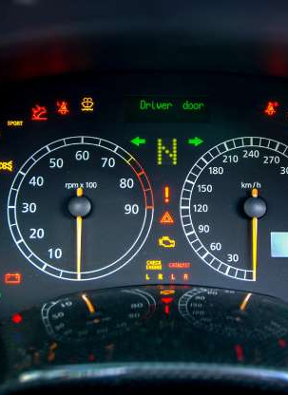
Felmérés
I. lépés: „műszerfal”
A Newbold gyülekezet körülbelül 725 nyilvántartott taggal rendelkezik. Ez különböző tevékenységek és mozgások hatására alakult ki. Például az elmúlt 3 évben 45 új tagot csatlakozott a gyülekezethez keresztség és hitvallás révén; míg az elmúlt 12 hónapban 17 új tagot adtunk hozzá ugyanígy. Továbbá, a Newbold gyülekezetbe az elmúlt 12 hónapban történt nettó átigazolás (beérkezett tagok mínusz távozók) 8 fő volt.
A heti látogatottság a három istentisztelet során az elmúlt 12 hónapban 550 és 850 között ingadozott. A résztvevők korcsoportok szerinti megoszlása a következő:
Szeniorok (65 év felett) 90 fő,
Középkorú felnőttek (35-64 évesek) 270 fő,
Fiatal felnőttek (16-34 évesek) 150 fő,
Gyerekek (0-15 évesek) 200 fő.
Jelenleg 150 fő adakozik rendszeresen.
II. lépés: közösségi felmérés – lelki egészség

Slide 19
Newbold Church Combined (max score = 4250 for 170 participants, minimum factor = 2762.5)

Slide 20
Összesítés
Mindhárom istentiszteleten a legnagyobb fejlődést az Megbízás-alapú Vezetés mutatta.
A legalacsonyabb jellemző a Kiscsoportos Szolgálat volt.
Úgy véljük, hogy a legalacsonyabb aspektus kezelésével közvetlen hatást gyakorolhatunk a Szeretetteljes Kapcsolatokra, Hatékony Struktúrákra és a Lelki ajándék-alapú Szolgálatra.

Slide 21

Továbbképzés
1. A kiscsoportok tagjainak toborzási módszerei
2. A kiscsoportos találkozók tervezése és megszervezése + Az első találkozó
3. A kiscsoportos megbeszélések és elérés vezetése. Erőforrások használata.
4. Közösség: Építs bizalmat és támogasd a növekedést
5. Kis csoportos problémamegoldás

Slide 22

Hogyan toborozzunk csoport tagokat?
Imádkozzunk
Minden új kis csoport tagjainak toborzása imádságban kell, hogy történjen.
Kérd Istent, hogy helyezzen olyan embereket az utadba, akiknek szükségük van a meghívásodra.
De fontos az is, hogy figyelj arra, mit szeretne Isten, és kövesd az Ő utasításait.

Slide 23

Hogyan toborozzunk csoport tagokat?
2. Kérdezd meg a munkatársakat, szomszédokat, barátokat és családtagokat
Ők azok, akik a legnagyobb valószínűséggel azonnal igent mondanak a meghívásodra.
Nézd át a címtáradat, az e-mail listáidat és a közösségi média (Facebook, Twitter, LinkedIn stb.) kapcsolati listáit, hogy megbizonyosodj arról, hogy nem felejtettél el valakit, aki meghívásra szorul.
Kérdezd meg őket személyesen. A személyes meghívások a leghatékonyabbak.
Csak végső megoldásként használd a telefonhívásokat, leveleket, e-maileket és üzeneteket.

Slide 24
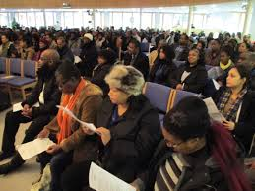
Hogyan toborozzunk csoport tagokat?
3. Kérjünk meg gyülekezeti tagokat
Hívd meg őket, hogy látogassák meg a csoportodat, miután adtál nekik egy nagyszerű indokot arra, hogy részt vegyenek a kis csoportodban.
Az emberek hajlamosak ugyanazon a helyen ülni egy istentisztelet alatt.
Minden héten ülj más helyen, és kezdeményezz beszélgetést azokkal, akiket nem ismersz, és akik körülötted ülnek.

Slide 25

Hogyan toborozzunk csoport tagokat?
4. Közösségi média használattal
Tudasd mindenkivel, hogy a kis csoportod új tagokat keres.
Használj közösségi médiát egy módszerként, hogy elérd az embereket. Azok, akik tudnak a szándékodról, lehet, hogy ismernek olyanokat a környékeden, akik hasznot húzhatnak belőle.
Ezen kívül közzéteheted a kis csoportos találkozókat eseményként különböző weboldalakon.

Slide 26

Hogyan toborozzunk csoport tagokat?
5. Gyülekezeti kommunikációs csatornákon
Egy lista elhelyezése az egyházi hirdetőújságban, amely tartalmazza a kis csoportok nevét és célját.
Meghívás azok számára, akik vonzódnak egy-egy csoporthoz, hogy csatlakozzanak.

Slide 27

Javasolt lépések
A kijelölt vezetők felhatalmazása
A kis csoportok tagjainak toborzása
Az alapok lefektetése a csoportos találkozókhoz
Képzési ülések a vezetők számára
Segédanyagforrás központ előkészítése

Slide 28
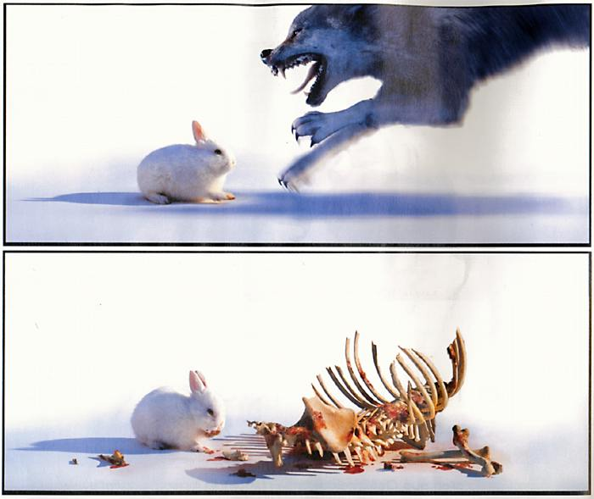
Ne félj…

Slide 29
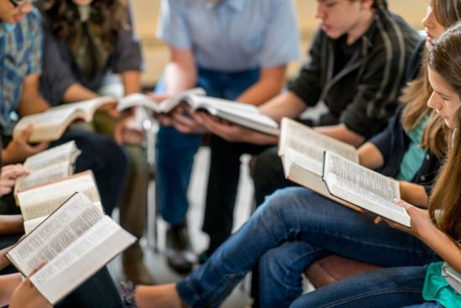
Előkészületek
Ha egy csoportos találkozó jól van megtervezve, a csoport sikeres lesz.
A vezetőnek emlékeznie kell arra, hogy bevonja a csoport többi tagját a lebonyolítás különböző részeibe.
Ez segít abban, hogy a tagok magukénak érezzék a csoportot, és erősíti az összetartást a tagok között.
Ha azt várod, hogy a csoport tagjai aktívan részt vegyenek, a vezetőnek minden szempontból egy csapatlelkületet kell fenntartania a csoport életében

Slide 30
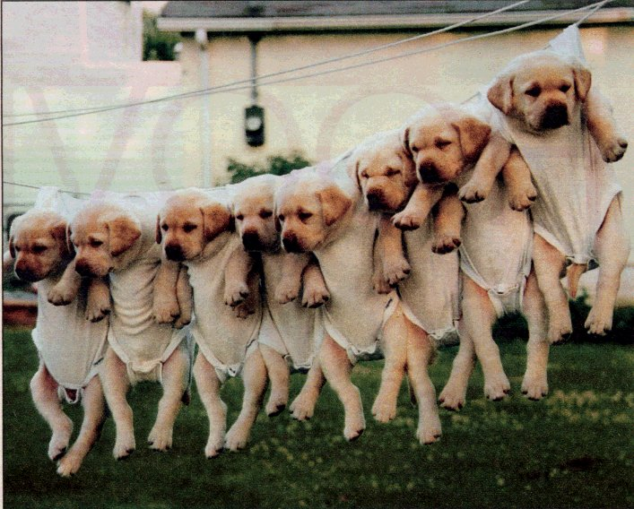
Csoportkép…

Slide 31

Megválaszolandó kérdések
  Melyik még meg nem tért barátomért imádkozom hűségesen?
  Kinek tudom elmondani a csoportos tanulmányozás során tanult leckéket?
  Mit teszek annak érdekében, hogy kapcsolatokat építsek velük, és meghívjam őket a csoportos eseményekre?

Slide 32
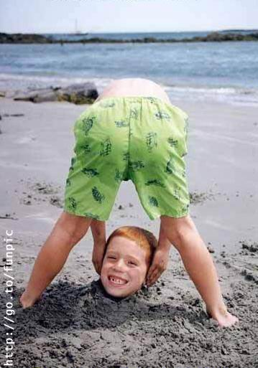
Első alkalom: ne veszítds el a fejedet!

Slide 33

Az első alkalom
Mint vezető, valószínűleg némi feszültséget és izgatottságot fogsz érezni az első alkalommal.
Ez teljesen normális, de ne feledd, hogy Isten gyermeke vagy.
Fil 4:6-7 Semmiért se aggódjatok, hanem imádságban és könyörgésben mindenkor hálaadással tárjátok fel kéréseiteket Isten előtt; ⁷és Isten békessége, mely minden értelmet meghalad, meg fogja őrizni szíveteket és gondolataitokat Krisztus Jézusban.
2Tim 1:7 Mert nem a félelem lelkét adta nekünk Isten, hanem az erő, a szeretet és a józanság lelkét.

Slide 34

Bírjuk szóra a csoport minden tagját

Slide 35
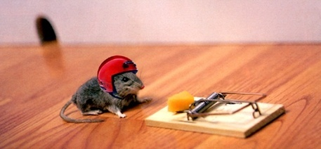

Légy készen!!!

Slide 36
Kiscsoportok vezetésének alapjai a szombatiskola kontextusában
Szombatiskolai Tanítók képzése
2025

